Slide 1
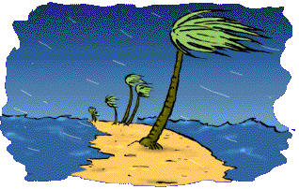

Slide 3
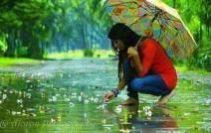
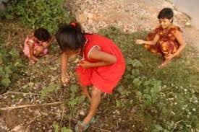
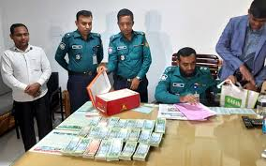
ছবি গুলো লক্ষ কর
পড়ে থাকা জিনিষ সংগ্রহ করছে।
পড়ে থাকা টাকা জমা দিচ্ছে।
এখন বল ছবিগুলো দেখে কি বুঝলে?

Slide 4
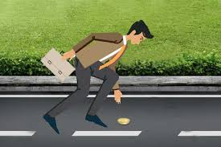
আজকের পাঠের বিষয়ঃ
পড়ে পাওয়া
বিভূতিভূষণ বন্দ্যোপাধ্যায়

Slide 5
শিখনফল
এই গল্প পাঠের মাধ্যমে শিক্ষার্থীরা-----
১। লেখক পরিচিতি বলতে পারবে ।
২। গল্পটি শুদ্ধ উচ্চারণে পড়তে পারবে।
৩। জটিল শব্দের অর্থ বলতে পারবে।
৪ । শিক্ষার্থীরা সততার আদর্শ, নির্লোভ মানসিকতা, দায়ীত্ববোধ ও নৈতিক চেতেনায় সমন্ধে বলতে পারবে।

Slide 6
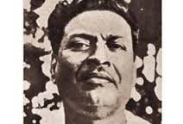
জন্ম- 1২ সেপ্টেম্বর ১৮৯৪ খ্রিষ্টাব্দ
পিতা: মহানন্দ বন্দ্যোপাধ্যায় ।
মাতা: মৃণালিনী দেবী ।
জন্মস্থান: চব্বিশ পরগনা জেলার মুরাতিপুর গ্রামে, মাতুলালয়ে ।
ইছামতি’ উপন্যাসের জন্য ‘রবীন্দ্র পুরস্কার’ পান ।
পেশা: শিক্ষকতাসহ নানা পেশায় তাঁর জীবন অতিবাহিত হয় ।
বিভূতিভূষণ বন্দ্যোপাধ্যায়
মৃত্যু: ১ নভেম্বর ১৯৫০ খ্রিষ্টাব্দ ।

Slide 7
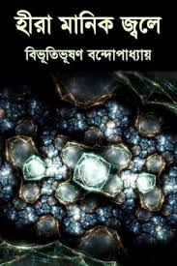
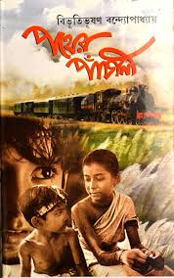
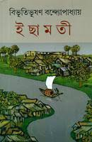
কিশোর উপন্যাস
উপন্যাস

Slide 8
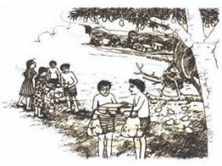
আদর্শ পাঠ

Slide 9
সরব পাঠ

Slide 10
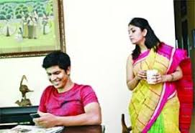
শব্দার্থ
দিব্যি
চমৎকার
সংশয়
সন্দেহ

Slide 11
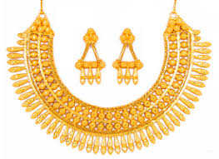
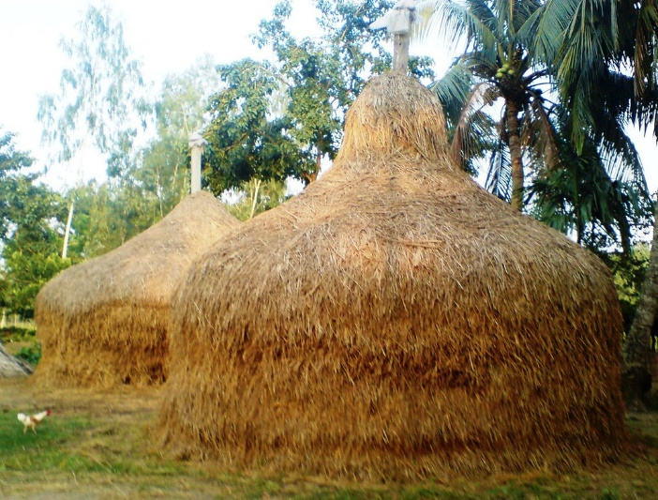
গহনা
অলংকার
বিচুলীগাদা
ধানের খড়ের স্তুপ

Slide 12
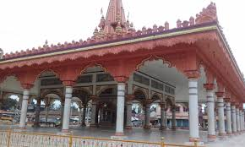
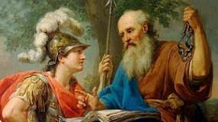
দেবমন্দিরের সামনের ঘর যেখানে নাচ-গান হয়
নাটমন্দির
বোষ্টম
বৈষ্ণব সম্প্রদায়

Slide 13
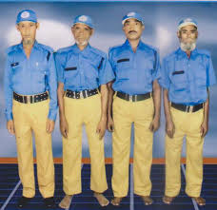
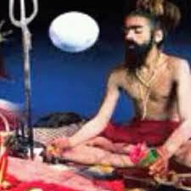
চৌকিদার
প্রহরী
কাপালি
যে মন্দিরে দুর্গা, কালী দেবীর পূজা হয়

Slide 14
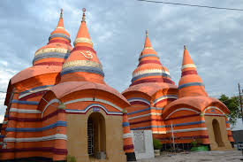
চন্ডীমন্দির
যে মন্দিরে দুর্গা, কালী দেবীর পূজা হয়
আড়ি
ধান, গম মাপার বেতের ঝুড়ি

Slide 15
একক কাজ
১। পড়ে পাওয়া,গল্পের লেখকের নাম কী?
২। কবি কত সালে মৃত্য বরণ করেন?
৩। গহনা শব্দের অর্থ কি?
৪। সংশয় শব্দের অর্থ কি?

Slide 16
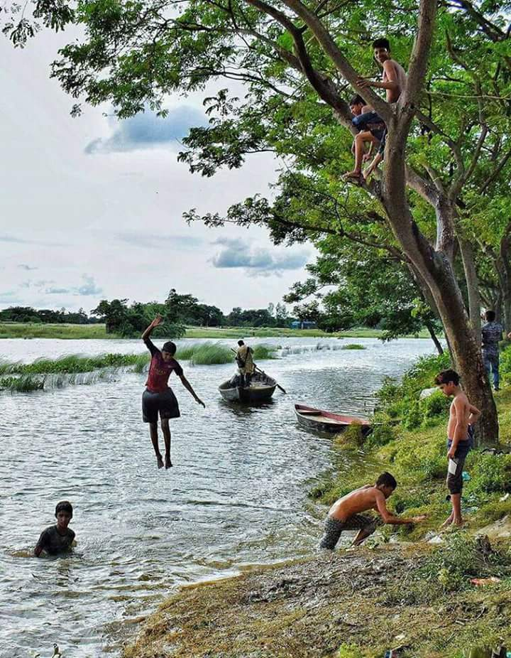
আলোচনা
কালবৈশাখীর সময়টা। আমাদের ছেলেবেলার কথা। বিধু, সিধু, তিনু, নিধু, বাদল এবং আরো অনেকে দুপুরের বিকট গরমের পর নাইতে নদীর ঘাটে গিয়েছি ।

Slide 17
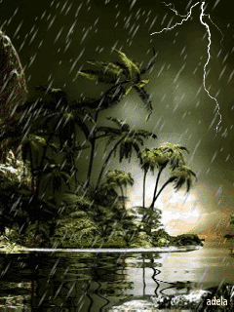
ভীষণ ঝড় উঠল, কালো মেঘের রাশি উড়ে উড়ে আসতে লাগল পশ্চিম থেকে । বড় বড় গাছের মাথা ঝড়ের বেগে লুটিয়ে লুটিয়ে পড়তে লাগল , ধুলোতে চারিদিকে অন্ধকার হয় গেল,একটু পরেই ঠান্ডা হাওয়া বইল, ফোঁটা ফোঁটা বৃষ্টি পড়তে পড়তে চড় চড় করে ভীষণ বাদলের বর্ষা নামল।

Slide 18
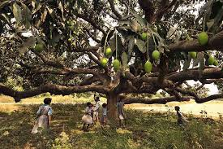
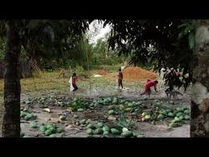
কালবৈশাখীর দিনে বিধু,সিধু,নিধু,তিনু,বাদলসহ আরো অনেকে গিয়েছিল আম কুড়াতে।সবাই প্রচুর আম পেল।আমি আর বাদল বাদে সবাই বাড়ি চলে গেল।

Slide 19
এমন সময় বাদল কী একটা পায়ে বেধে হোঁচট খেয়ে পড়ে গেল। আমি হাতে তুলে দেখলাম একটি টিনের বাক্স , চাবি বন্ধ। ধরনের টিনের বাক্সে টাকাকড়ি রাখে পাড়াগাঁয়ে।টিনের বাক্স হাতে আমরা দুজনে সেই অন্ধকারে তেঁতুলতলায় বসে পড়লাম।দুজনে এখন কী করা যায় তাই ঠিক করতে হবে এখানে বসে । আম যে প্রিয় বস্তু, এত কষ্ট করে যা কুড়িয়ে এনেছি , তাও একপাশে অনাদৃত পড়েই রইল ---
ন---

Slide 20
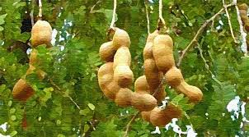
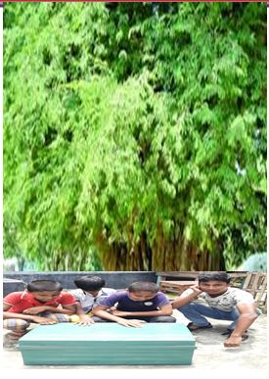
তেতুল তলায় বসে অনেক আলাপ আলোচনার পরে তারা ধার্মীক হয়ে উঠল।

Slide 21
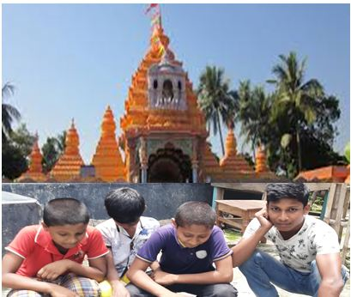
বাদলদের নাটমন্দ্রিরের কোনায় একটা গুপ্ত মিটিং বসলো।

Slide 22
একটা বাক্স পাওয়া গিয়াছে এই মর্মে কতকগুলো পোষ্টার লিখল।

Slide 23
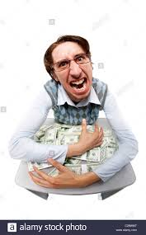
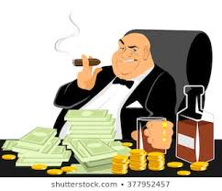
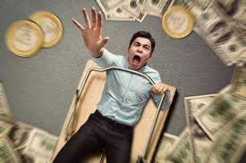
অনেক লোভি মনুষ আসলো।তাদের পরীক্ষা নিরীক্ষা করে বিদায় করা হল

Slide 24
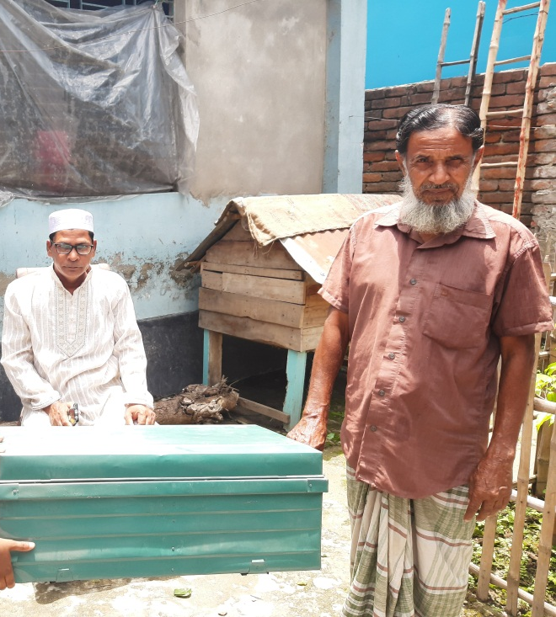
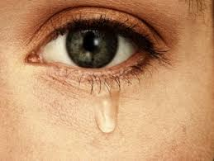
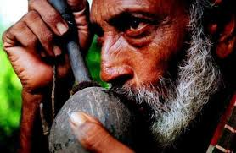
একদিন বিকেলে আমাদের চন্ডীমন্ডপে একটা লোক এলো। বাবা বসে হাত বাক্স সামনে নিয়ে জমাজমির হিসেব দেখছেন। এমন সময় একটা লোক এসে বললে-দন্ডবৎ হই , ঠাকুরমশায়। -বোসো। কী মনে করে?তামাক খাও।সাজো।লোকটা তামাক সেজে খেতে লাগল। ঠাকুরমশায় দুরবস্হা যখন শুরু হয়, চারিদিক থেকে চেপে ধরে,ছোট মেয়েটার বিয়ে দেব বলে গহনা গড়িয়ে আনছিলাম। প্রায় আড়াই শো টাকার গহনা আর পটল বেচা নগদ টাকা পঞ্চাশটি একটা টিনের বাক্সের ভেতর ছিল।

Slide 25
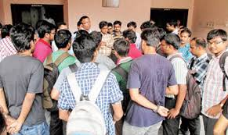
আধঘন্টার মধ্যে আমাদের চন্ডীমন্ডপের সামনে বেশ একটি ছোটোখাটো ভিড় জমে গেল।বাক্স ফেরৎ পেয়ে লোকটা যেন কেমন হকচকিয়ে গেল । চোখ দিয়ে জল পড়তে লাগল। কেবল আমাদের মুখের দিকে চায় আর বলে-ঠাকুরমশায়,আপনারা মানুষ না দেবতা? গরিবের ওপর এত দয়া আপনাদের?

Slide 26
দলীয় কাজ
সবাই মিলে কিভাবে গ্রামের উন্নয়ন করা যায় বর্ণনা কর।

Slide 27
এখানে চাপুন
মুল্যায়ন
১। বাদল কীসে হোঁচট খেয়ে পড়ে গেল?
ক. কাঠের বাক্সে
খ. ভাঙ্গা বাক্সে
গ. টিনের বাক্সে
ঘ. পুরাতন বাক্সে
২. কালবৈশাখী মানেই কী?
ক. আম পাড়া
খ. আম কুড়ানো
গ. আম খাওয়া
ঘ. আম আর আম

Slide 28
এখানে চাপুন
৩।‘ চাঁপাতলীর আমের প্রতি সবার এত আগ্রহের কারণ -
i. খেতে অনেক মিষ্টি
ii. প্রচুর পাওয়া যায়
iii. নির্বিঘ্নে কুড়ানো যায়
উপরের কোনটি সঠিক
ক) i ওii
খ) i ও iii
গ) ii ও iii
ঘ. i, ii ও iii

Slide 29
একটি আদর্শ গ্রাম গড়তে হলে কি কি প্রদক্ষেপ নিতে হয় তা দিয়ে ১০টি বাক্য লিখে আনবে।

Slide 30
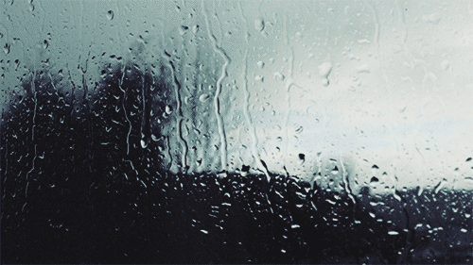
সবাইকে ধন্যবাদ

